Slide 1
TRÁNSITO E. PRIMARIA 2021-2022
EOE VILLAMARTÍN

Slide 2
INDICE
1. PREOCUPACIONES
2. SEMEJANZAS Y DIFERENCIAS EN LA ETAPA
3. PAPEL DE LA FAMILIA
4. ORIENTACIONES PARA LA TRANSICIÓN.
5. AGRADECIMIENTOS.

Slide 3
1. PREOCUPACIONES
FAMILIAS | ALUMNADO
DECIDIR EL NUEVO CENTRO (CERCANÍA, OFERTA..) | ADENTRARSE EN LO DESCONOCIDO PARA ELLOS
CONOCER AL NUEVO PROFESORADO | NUEVOS MAESTROS Y MAESTRAS
INCERTIDUMBRE ANTE LOS CAMBIOS | AMIGOS Y AMIGAS NUEVOS Y/O DIFERENTES
NIVEL ACADÉMICO NUEVO | NUEVAS RUTINAS Y NUEVOS HORARIOS
MOMENTOS INCERTIDUMBRE
LA ACTITUD DE LOS ADULTOS MARCA LA VIVENCIA QUE VAN A TENER EN ESTA ETAPA | SUPONE UNA INCERTIDUMBRE PARA LOS NIÑOS/AS

Slide 4
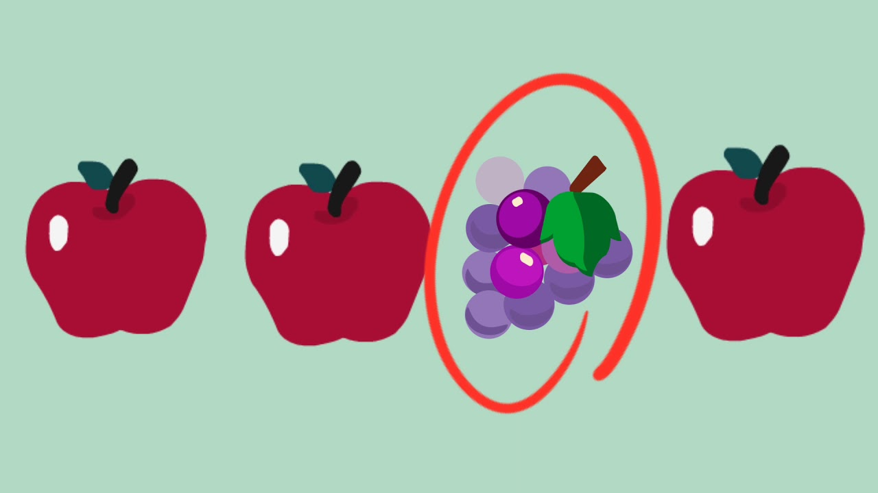
2. SEMEJANZAS Y DIFERENCIAS DE LA ETAPA EDUCATIVA
EDUCACIÓN INFANTIL | EDUCACIÓN PRIMARIA
CARÁCTER VOLUNTARIO | CARÁCTER OBLIGATORIO
CICLO COMO UNIDAD DE ENSEÑANZA Y APRENDIZAJE DE 3 CURSOS ACADÉMICOS | SE MANTIENE EL CARÁCTER DEL CICLO PERO DE 2 CURSOS ACADÉMICOS
TUTOR/A ACOMPAÑA AL NIÑO A LO LARGO DEL CICLO (3 CURSOS) | TUTOR/A ACOMPAÑA AL NIÑO/A CADA CICLO (2 CURSOS)
TUTOR/A SE OCUPA DE LA FORMACIÓN INTEGRAL | APARECEN LA FIGURA DE LOS ESPECIALISTAS AUMENTAN LAS ÁREAS DE CONOCIMIENTO
EL AULA SE MANTIENE EN EL HORARIO | EXISTEN CAMBIOS DE AULA Y ESPACIOS
MENOS EXIGENCIA EN CUANTO A TAREAS | APARECEN LOS DEBERES PARA CASA

Slide 5
2. SEMEJANZAS Y DIFERENCIAS DE LA ETAPA EDUCATIVA
EDUCACIÓN INFANTIL | EDUCACIÓN PRIMARIA
ORIENTACIÓN PEDAGÓGICA: Mas global y constructiva. Menos exigencia académica. Aprendizaje global y dinámico METODOLOGÍA: una organización basada en el juego y en rincones. | ORIENTACIÓN PEDAGÓGICA: Más diferenciada. Más exigencia académica. Aprendizaje más diferenciado e individual. METODOLOGÍA: enfrentarse a situaciones de aprendizaje en los que se requiere mayor exigencia de escucha, concentración, atención, y de trabajo individual.
ÁREAS DE CONOCIMIENTO PARTEN VIDA COTIDIANA | ÁREAS DE CONOCIMIENTO PARTEN DE DISCIPLINAS ACADÉMICAS.
TIEMPOS: Mayor flexibilidad. Menor tiempo sentados | TIEMPOS: Más rigidez horaria. Mayor tiempo sentados.
RECURSOS DIDÁCTICOS: - Fichas con material más visual, gráfico y manipulativo. | RECURSOS DIDÁCTICOS: - Libros con mayor carga académica, menos atractivos.

Slide 6
2. SEMEJANZAS Y DIFERENCIAS DE LA ETAPA EDUCATIVA
EDUCACIÓN INFANTIL | EDUCACIÓN PRIMARIA
ÁREAS: - Conocimiento de sí mismo y autonomía personal. - Conocimiento del entorno. - Lenguajes: comunicación y representación. | ÁREAS: - Área de la Naturaleza. - Área Ciencias Sociales. - Área Lengua Castellana y Literatura. - Área de Matemáticas. - Área Lengua Extranjera. - Área Educación Artística. - Área Valores Sociales y Cívicos. - Área Educación para la Ciudadanía.
EVALUACIÓN: Evaluación inicial, del proceso y final. En educación infantil la principal técnica de evaluación observación directa y sistemática. | EVALUACIÓN: Evaluación inicial, del proceso y final. En educación primaria se aplican instrumentos ajustados a criterios e indicadores de evaluación para la toma de decisiones en la calificación y promoción del alumnado.

Slide 7
3. PAPEL DE LA FAMILIA
Ayudarles a que permanezcan más tiempo sentados de forma correcta en tareas cotidiana: comer, dibujando, viendo la TV,…
Trabajar el contacto ocular en las habilidades conversacionales, haciendo hincapié la fijación de mirar a la cara.
Ayudarles a que vayan respetando el turno de palabra en las conversaciones.
Asignarles pequeñas responsabilidades para ayudarlo en su maduración personal.
Valorarles siempre por los pequeños éxitos.
Crearles hábitos de trabajo diario para inculcar la constancia en el trabajo.
Leerles cuentos en momentos agradables del día.
Mantener una actitud de respeto hacia a la escuela, una actitud positiva.
Cuando tenga dificultades en la escuela, estrechar los contactos con el tutor/a.

Slide 8
4. ORIENTACIONES PARA LA TRANSICIÓN
1. Favorecer la autotomía y la responsabilidad: en relación al autocuidado, los materiales, las pertenencias, las tareas y los trabajos del alumnado.
2. Fomentar actividades artísticas y deportivas: desarrollo de habilidades artísticas y deportivas les facilitarán el acceso a los aprendizajes curriculares.
3. Respetar los momentos de juego: el juego es un aspecto decisivo para su desarrollo cognitivo.
4. Acompañar en los diferentes ritmos de aprendizaje: Las familias deben conocer, mediante la observación, el ritmo se aprendizaje de sus hijos/as y exigirles según su madurez.
5. Potenciar el gusto lector: los niños/as necesitan que la narración forme parte de su actividad diaria, en forma de lectura propia, compartida, con historias orales...

Slide 9
5. AGRADECIMIENTOS
EOE DE VILLAMARTÍN

